Slide 1
Антропогенез
Выполнила Алёшина Анастасия, 9Б
Консультант Шалимова Елена Георгиевна
Рецензент Ноздрачёва Анна Николаевна

Slide 2
Актуальность
кто мы? что мы? откуда мы пришли и куда идём? - такие вопросы беспокоят человечество испокон веков. И вот, в XIX веке появляется новая наука - антропогенез, рассказывающая о нашем биологическом прошлом. Но в учебниках данная тема рассматривается кратко, и, к большому сожалению, иногда с ошибками из-за игнорирования новых исследований и открытий, а также с целью упрощения информации. А за последние 15 лет был совершен настоящий прорыв в этом вопросе!

Slide 3
Цель и задачи
Цель этой работы - найти в антропогенезе, как заложились основы нашей современной жизни: науки, культуры, даже каких-то бытовых особенностей.
Задачи:
рассмотреть теории антропогенеза, обозначив их сильные и слабые стороны. (1 глава)
Перейдя к современной концепции, изучить поэтапное становление нашего вида на каждом уровне развития, обращая внимание на его «отклик» в настоящем. (2 и 3 главы)

Slide 4
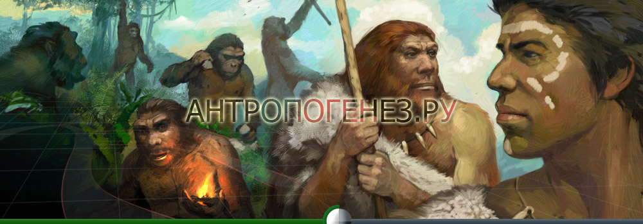
Антропогенез
Антропогенез – это раздел антропологии, изучающий изменчивость человека во времени, то есть его эволюцию.
Станислав Владимирович Дробышевский

Slide 5
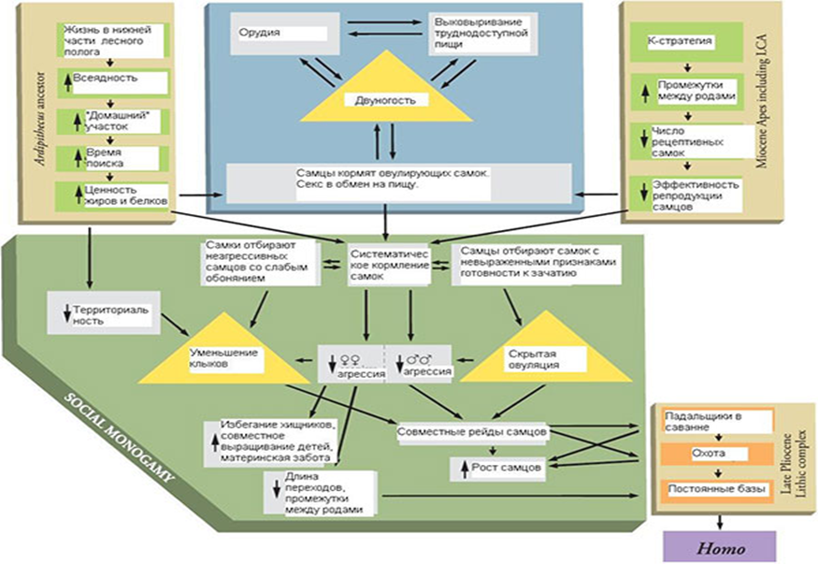
Теории происхождения человека
В первой главе реферата были рассмотрены 2 концепции представления эволюции человека в целом и 4 теории становления прямохождения – начала процесса появления нашего вида.

Slide 6
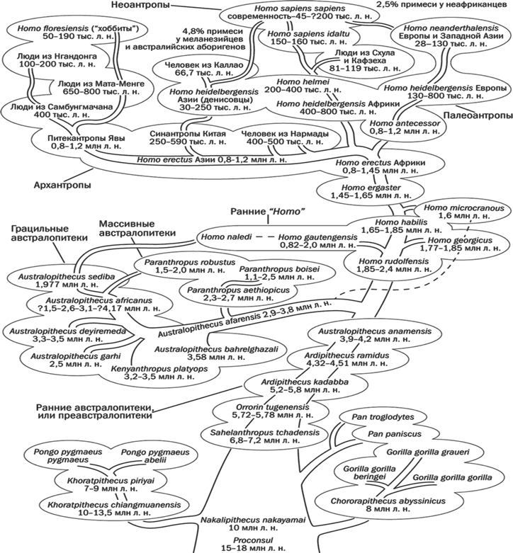
Происхождение человека
Во 2 и 3 главах изложен современный взгляд на эволюцию человека: от проконсула к грацильному австралопитеку, от ранних хомо до аграрной революции. В течение пересказа вставлены гипотезы о влиянии нашего прошлого на нынешнюю жизнь: от цинги и альтруизма до поручней в общественном транспорте.

Slide 7
Заключение
В данном исследовании мне удалось изучить через призму антропогенеза процесс формирования нашей нынешней жизни: от бытовых особенностей до культуры и науки, без которых мы бы и не были собой; показать, что многие особенности проистекают из времён, исчисляющихся миллионами лет, когда нас ещё не было; увидеть первые зачатки тех тенденций, которые расцвели сейчас.
Проблемы:
Выдвинутые предположения нельзя ни доказать, ни опровергнуть в полной мере
Классификации спорны
Требуются новые находки
Человеческий фактор при формировании теорий
Ближайшая зона развития: прогноз.

Slide 8
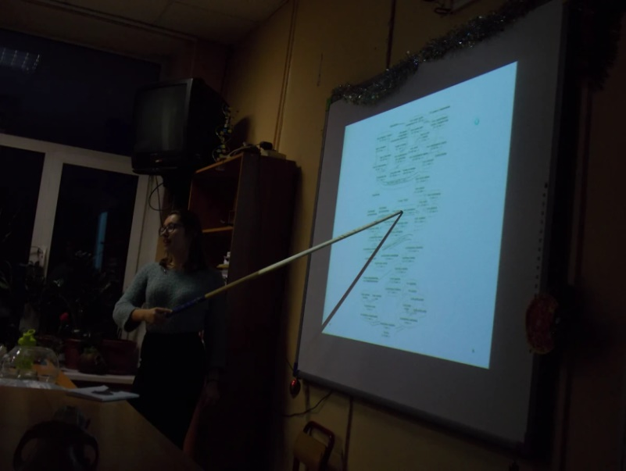
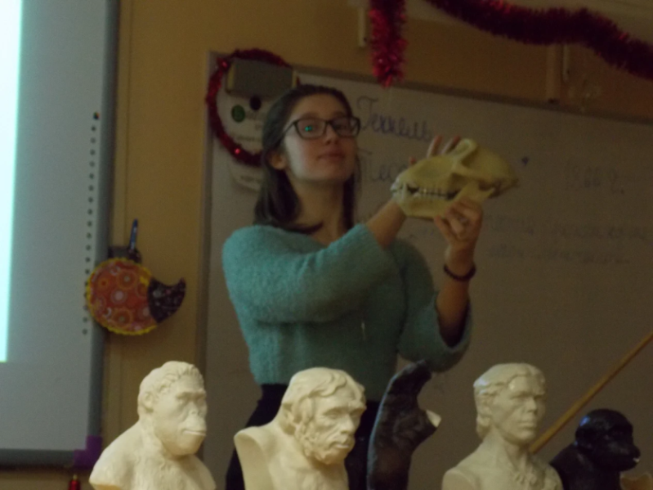
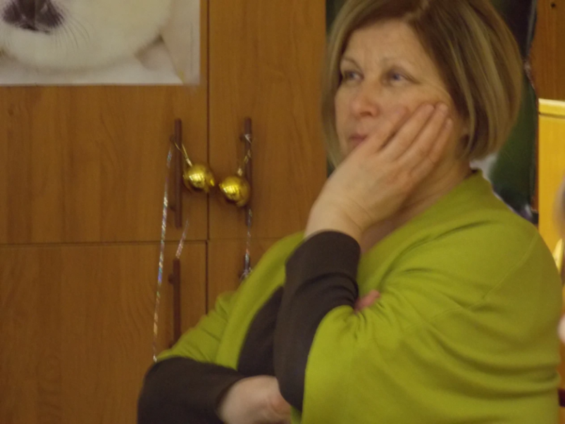
Лекция 22.12.2017

Slide 9
Источники (для презентации)
Сайт ANTROPOGENEZ.RU под редакцией Александра Соколова и Станислава Дробышевского
статья А.В.Маркова “семейные отношения - ключ к пониманию эволюции человека” для журнала “Элементы”
Книга С. Дробышевского «достоющее звено»
Фотограф – Дарья Лёгкая, 9Б

